Slide 1
10001: Garden of Eden
★★☆☆☆
題組：Problem Set Archive with Online Judge
題號：10001: Garden of Eden
解題者：徐彥庭
解題日期：2019年3月28日
題意：原字串根據自動機的8種狀態每3位生成0或1的值，判斷原字符串的值是否和目標串的值相同，相同時，利用前兩個字符，根據狀態機生成下一個字符。
本題給定自動機(0-255)及目標串，找出一個字串是否能經過自動機循環生成目標串
1
Notes:
1
1

Slide 2
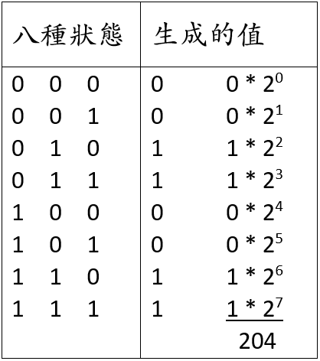
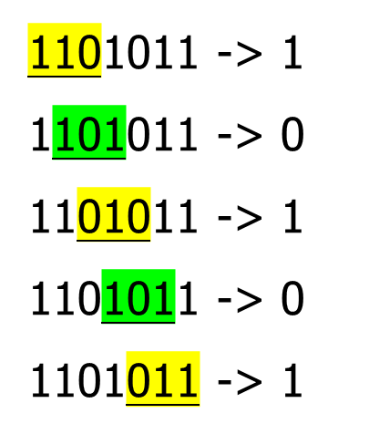
題意範例： 204 5 10101
二進制
目標串: 1 0 1 0 1
找到符合的字串
REACHABLE
2
Notes:
2
2

Slide 3
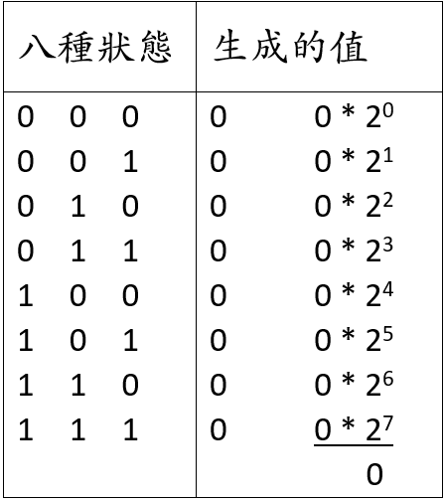
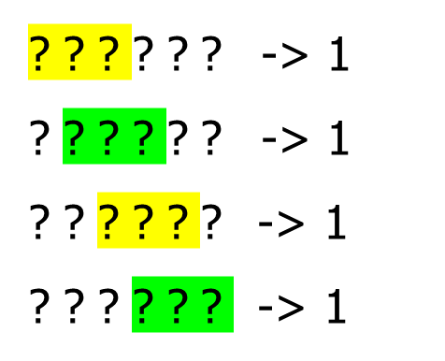
題意範例： 0 4 1111
目標串: 1 1 1 1
找不到符合的字串
GARDEN OF EDEN
3
Notes:
3
3

Slide 4
解法：使用DFS對每個位元找出所有可能的原碼
(1)窮舉前3碼
(2)每次窮舉1位，配合之前的最後兩碼
(3)檢查頭兩碼與末兩碼是否相同，相同即輸出REACHABLE
4
Notes:
4
4

Slide 5
解法範例：204 5 10101
目標串: 1 0 1 0 1
找生成的值是 1 的
0 1 0
0 1 1
1 1 0
1 1 1
5
Notes:
5
5

Slide 6
解法範例：204 5 10101
目標串: 1 0 1 0 1
找前兩位是 1 0 且值為 0 的
0 1 0 0
0 1 0 1
6
Notes:
6
6

Slide 7
解法範例：204 5 10101
目標串: 1 0 1 0 1
找前兩位是 0 0 且值為 1 的
0 1 0 0 X
0 1 0 1
沒有對應的值
從 0 1 0 1繼續搜尋
7
Notes:
7
7

Slide 8
解法範例：204 5 10101
目標串: 1 0 1 0 1
找前兩位是 1 0 且值為 0 的
0 1 0 1
8
Notes:
8
8

Slide 9
解法範例：204 5 10101
目標串: 1 0 1 0 1
找前兩位是 0 1 且值為 1 的
0 1 0 1 0
0 1 0 1 1
9
Notes:
9
9

Slide 10
解法範例：204 5 10101
目標串: 1 0 1 0 1
找前兩位是 1 0 且值為 0 的
0 1 0 1 0 0
0 1 0 1 0 1
10
Notes:
10
10

Slide 11
解法範例：204 5 10101
目標串: 1 0 1 0 1
找前兩位是 0 0 且值為 1 的
0 1 0 1 0 0 X
0 1 0 1 0 1
沒有對應的值
從 0 1 0 1 0 1繼續搜尋
11
Notes:
11
11

Slide 12
解法範例：204 5 10101
目標串: 1 0 1 0 1
找前兩位是 1 0 且值為 0 的
0 1 0 1 0 1
12
Notes:
12
12

Slide 13
解法範例：204 5 10101
目標串: 1 0 1 0 1
找前兩位是 0 1 且值為 1 的
0 1 0 1 0 1 0
0 1 0 1 0 1 1
13
Notes:
13
13

Slide 14
解法範例：204 5 10101
目標串: 1 0 1 0 1
檢查是否循環
0 1 0 1 0 1 0 X
0 1 0 1 0 1 1 X
前後兩位要相等
不符合再繼續找
14
Notes:
14
14

Slide 15
解法範例：204 5 10101
目標串: 1 0 1 0 1
最後找到
1 1 0 1 0 1 1
110101101011010….
可循環生成10101
REACHABLE
15
Notes:
15
15

Slide 16
討論：
(1)注意算子優先序(‘!=’>’&’)
16
Notes:
16
16

